Slide 1
die Welt der Datenbanken

Slide 2
JOINS

Slide 3
Grundlagen von JOINS
JOIN Verbindet zwei oder mehr Relationen miteinander.
Abfrage von Daten über zwei oder mehr Tabellen

Slide 4
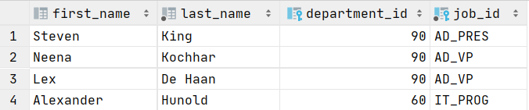
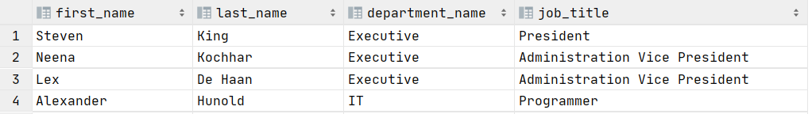
GRUNDLAGEN VON JOINS
Statt:
Das:

Slide 5
Grundlagen von JOINS
CROSS JOIN - Jede Zeile von R1 verbunden mit jeder Zeile von R2
INNER JOIN - Verbindet alle Zeilen von R1 und R2 miteinander, wo ein Match gefunden wird.
OUTER JOIN - Verbindet alle Zeilen von R1 und R2 miteinander, wo ein Match gefunden wird. Wo keiner gefunden wird, wird der Rest mit NULL aufgefüllt.
LEFT JOIN - Jede Zeile von R1 verbunden mit dazupassenden Zeilen von R2
RIGHT JOIN - Jede Zeile von R2 verbunden mit dazupassenden Zeilen von R1
NATURAL JOIN - Natürlicher Verbund von R1 und R2 bei gleichnamiger Spalte

Slide 6
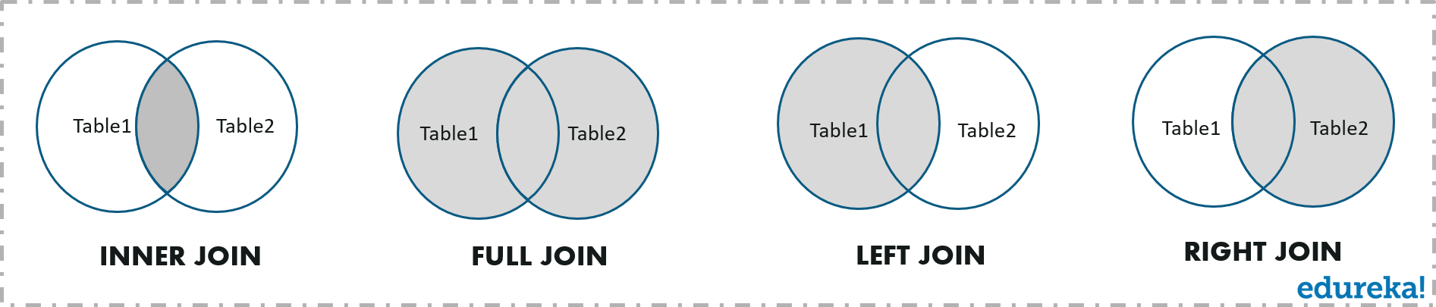
JOINS

Slide 7
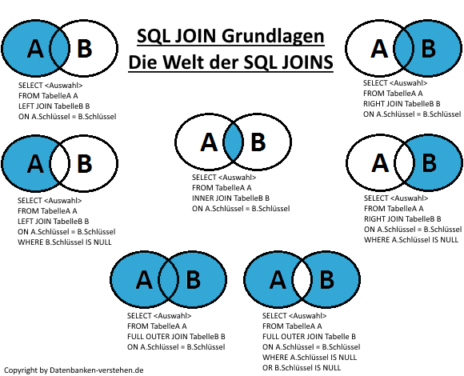

Slide 8
BEISPIEL
Liste der Nachnamen der Mitarbeiter und zusätzlich noch den Namen der Abteilung

Slide 9
Grundlagen von JOINS
SELECT employees.last_name, departments.department_name
FROM employees
JOIN departments
ON employees.department_id = departments.department_id;

Slide 10
Beispiel
Liste aller Mitarbeiter und zusätzlich dem Namen der Abteilung (der Mitarbeiter soll auch aufgelistet werden, wenn er keiner Abteilung zugehört)

Slide 11
Grundlagen von JOINS
SELECT employees.last_name, departments.department_name
FROM employees
LEFT JOIN departments
ON employees.department_id = departments.department_id;

Slide 12
BEISPIEL
Liste der Abteilungen mit der Info über Postleitzahl, Stadt und Land

Slide 13
Grundlagen von JOINS
SELECT d.department_name, l.postal_code,
l.city, c.country_name
FROM departments d
JOIN locations l ON d.location_id = l.location_id
JOIN countries c ON l.country_id = c.country_id;

Slide 14
BEISPIEL
Liste der Nachnamen der Mitarbeiter mit Nachnamen des Managers

Slide 15
Grundlagen von JOINS
SELECT e2.last_name AS Manager, e1.last_name AS Unterstellter
FROM employees e1
JOIN employees e2
ON e1.manager_id = e2.employee_id
ORDER BY Manager;

Slide 16
Ende

